Slide 1

Qualità e sicurezza delle cure
Dr.ssa Romina Perossa - Responsabile SSD Rischio clinico, Qualità e Accreditamento ASUGI

Slide 2
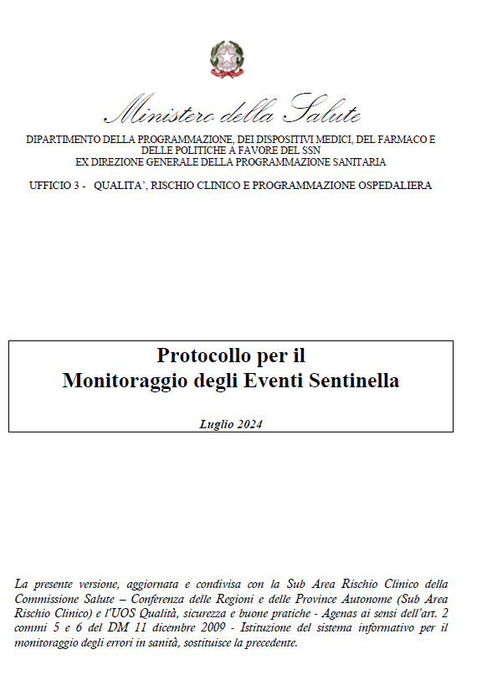
Eventi sentinella
Nel Protocollo di monitoraggio degli eventi sentinella il Ministero definisce evento sentinella un:
“evento avverso di particolare gravità, potenzialmente evitabile, che può comportare morte o grave danno al paziente e che determina una perdita di fiducia dei cittadini nei confronti del servizio sanitario.

Slide 3
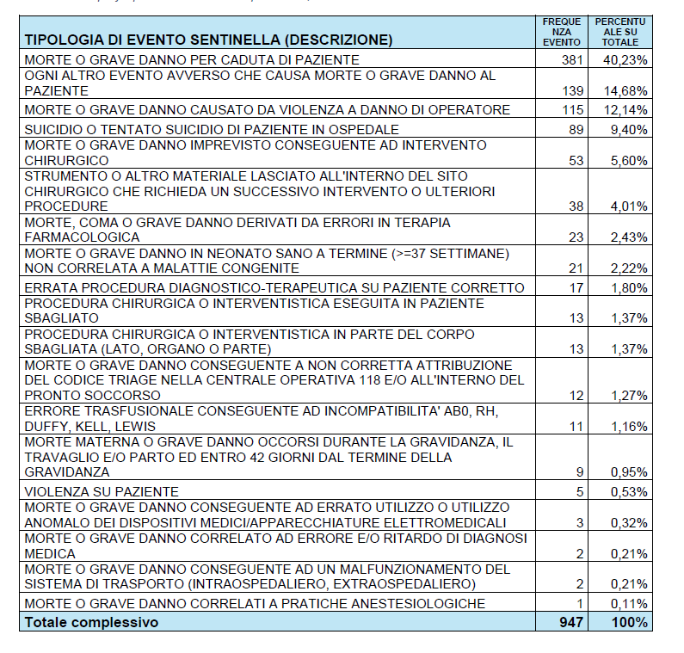
Eventi sentinella anno 2023
Nell’anno 2023 sono pervenute su SIMES 1122 segnalazioni di eventi sentinella

Slide 4
Eventi sentinella – aggiornamento 2024
Vanno segnalati anche eventi, incidenti o errori che evidenziano una deviazione dalle pratiche di sicurezza nell’ambito di processi ad alto rischio e che sono spia di un modo di errore che potrebbe ripresentarsi determinando esiti gravi (no harm incident, ad esempio trasfusione di una sacca di sangue errata ma senza che si origini alcuna reazione da incompatibilità ).
Sono, invece, esclusi dalla segnalazione i near miss, cioè gli incidenti e gli errori che non hanno “raggiunto” il paziente (ad esempio, lo scambio di sacche nel processo trasfusionale, intercettato prima della trasfusione).

Slide 5
Eventi sentinella – aggiornamento elenco 2024
1 | Procedura chirurgica o interventistica in paziente sbagliato
2 | Procedura chirurgica o interventistica in parte del corpo sbagliata (lato, organo o parte)
3 | Errata procedura diagnostico-terapeutica su paziente corretto
4 | Strumento o altro materiale lasciato all’interno del sito chirurgico che richiede un successivo intervento o ulteriori procedure
5 | Errore trasfusionale correlato ad incompatibilità AB0, Rh, Duffy, Kelly, Lewis
6 | Morte, coma o grave danno derivati da errori in terapia farmacologica
7 | Morte materna o grave danno occorsi durante la gravidanza il travaglio e/o parto ed entro 42 giorni dal termine della gravidanza
8 | Morte o grave danno in neonato sano a termine (> o = 37 settimane) non correlata a malattie congenite
9 | Morte o grave danno per caduta di paziente
10 | Suicidio o tentato suicidio di paziente in ospedale
11 | Violenza su paziente

Slide 6
Eventi sentinella – aggiornamento elenco 2024
12 | Morte o grave danno causato da violenza verso o nei confronti di operatore
13 | Morte o grave danno conseguente ad un malfunzionamento del sistema di trasporto (intraospedaliero, extraospedaliero)
14 | Morte o grave danno conseguente a non corretta attribuzione del codice triage nella Centrale operativa 118 e/o all’interno del Pronto Soccorso
15 | Morte o grave danno imprevisti conseguente ad intervento chirurgico
16 | Morte causata o concausata da infezione correlata alle pratiche assistenziali ospedaliere
17 | Morte o grave danno conseguente ad errato utilizzo o utilizzo anomalo dei dispositivi medici/apparecchiature elettromedicali
18 | Perdita/smarrimento di campioni anatomici/istologici/biologici o deterioramento che ne causa l’impossibilità di processazione
19 | Morte o grave danno causato da esposizioni accidentali o indebite a radiazioni ionizzanti
20 | Morte o grave danno correlati a pratiche anestesiologiche
21 | Morte o grave danno correlato ad errore e/o ritardo di diagnosi medica
22 | Errore in chemioterapia
23 | Ogni altro evento avverso che causa morte o grave danno al paziente

Slide 7


Eventi sentinella – percorso della segnalazione
Informare tempestivamente dell’accaduto la Direzione strategica, il Risk Manager
Se l’evento ha le caratteristiche dell’evento sentinella si effettua la segnalazione al Ministero della Salute (scheda A SIMES)
Procedere all’analisi dell’evento mediante Root Cause Analysis (RCA) o significant event audit (SEA)
Predisporre un piano d’azione fattibile e potenzialmente in grado di prevenire il ri-accadimento di eventi analoghi
Completa la segnalazione al Ministero (scheda B) inserendo l’analisi delle cause e dei fattori contribuenti e il piano d’azione
Comunicazione al paziente e ai familiari e loro coinvolgimento nella progettazione di strategie e azioni per ridurre la probabilità di recidiva
Per alcuni eventi sentinella è previsto il monitoraggio dello stato di attuazione dei piani di miglioramento

Slide 8
Il signor G. 85 anni
Diabete mellito complicato, iperteso, encefalopatia vascolare, BPCO severa in NIV domiciliare, cuore polmonare cronico, scompenso cardiaco cronico.
Recente intervento chirurgico, paziente in attesa di ricovero per deiescenza della ferita chirurgica.
Rimane in stanza di isolamento tutto il pomeriggio in attesa del risultato del tampone nasofaringeo (in corso di emergenza pandemica), che arriva dopo molte ore.
In serata: mancata somministrazione di alcuni farmaci, desaturazione con posizionamento di occhialini 3 litri/min.
Non applicato C-PAP durante la notte (è sprovvisto).
Il giorno successivo dispnea e severa desaturazione, insufficienza respiratoria acuta. Consulenza rianimatoria e cardiologica, decesso in serata.
Eventi sentinella
La terra di nessuno

Slide 9



CAUSE E FATTORI ORGANIZZATIVI
  La procedura relativa all’accoglienza del paziente in reparto in attesa di esito tampone per SARS-CoV2 non era chiara (non previsto il ricovero, non indicata la modalità di presa in carico)
Eventi sentinella – La terra di nessuno
Perchè è successo ?
CAUSE E FATTORI LEGATI ALLA COMUNICAZIONE
  Inadeguata compilazione della documentazione clinico-assistenziale da parte degli operatori
  Inadeguata comunicazione tra gli operatori sanitari durante le consegne e tra i turni
  Inadeguata comunicazione tra il personale d’assistenza e paziente/caregivers nella fornitura della C-PAP domiciliare (in presenza di divieto ai visitatori consegnato C-PAP in reparto e non trovato)
CAUSE E FATTORI UMANI
  Mancanza di capacità di problem solving (in assenza del C-PAP di proprietà del paziente non è stato ricercato un altro C-PAP all’interno del nosocomio)
  Mancata richiesta di consulenza medica dopo peggioramento clinico
  Mancata somministrazione terapeutica

Slide 10
La signora L. 88 anni
Accesso al Pronto Soccorso per frattura di femore.
Tra gli esami preoperatori veniva effettuata una radiografia del torace, che evidenziava “opacità rotondeggiante di 37 mm di maggior diametro meritevole di approfondimento TC”.
La TC non veniva richiesta, la paziente veniva sottoposta ad intervento chirurgico e successivamente dimessa: nella lettera di dimissione non viene fatta menzione della radiografia del torace né del suo esito.
Seguivano ricovero in RSA e dimissione a domicilio .
A due anni di distanza, per il peggioramento di dispnea da sforzo, veniva posta diagnosi di neoplasia polmonare metastatica. Decesso.
Evento sentinella
Morte o grave danno correlato ad errore e/o ritardo di diagnosi medica

Slide 11
CAUSE E FATTORI ORGANIZZATIVI
  Mancanza di percorso strutturato e codificato per la stampa e successiva presa visione (da parte dei medici) degli accertamenti prescritti nel corso del ricovero
Eventi sentinella
Perchè è successo ?
CAUSE E FATTORI LEGATI ALLA COMUNICAZIONE
  Incompleta verifica e registrazione (nella lettera di dimissione) degli accertamenti diagnostici effettuati durante il ricovero.

Slide 12


